Slide 1


SOUTENANCE : Tutoriel ADUM à destination des doctorant.e.s
Octobre 2022

Slide 2
La soutenance de thèse
Vous devez déclarer votre demande de soutenance de thèse au moins 10 semaines avant la date de soutenance.
Si vous soutenez avant le 31 décembre, vous n’avez pas à vous réinscrire.
1
2
Je retire mon attestation de réussite auprès de la scolarité
Je déclare ma soutenance
Soutenance
J – 10 semaines
J – 8 semaines
J – 4 semaines
En amont
Envoi des
désignations
aux
rapporteurs
Autorisation
de la
soutenance
au vu
des rapports
Déclaration de soutenance
Avis sur
rapporteurs
et
membres
du jury
Vérification
des
informations
de
soutenance
Avis sur
rapporteurs
et
membres
du jury
Avis sur
rapporteurs
et
membres
du jury
Envoi
des
désignations
aux rapporteurs
Avis
sur la
soutenance
au vu des
rapports
Envoi
des
convocations
aux membres
du jury
Dépôt
du procès
verbal et
du rapport
final
Vérification
des pièces
de soutenance et diplomation
Préparation
du projet de soutenance
Doctorant
et
Direction
de thèse
Doctorant
Direction
de thèse
Gestionnaire
de
l’école
doctorale
Direction
de
l’école doctorale
Chef
d’établissement
Gestionnaire
de
l’école doctorale
Direction
de
l’école
doctorale
Chef
d’établissement
Service scolarité
Direction de thèse
Service scolarité

Slide 3
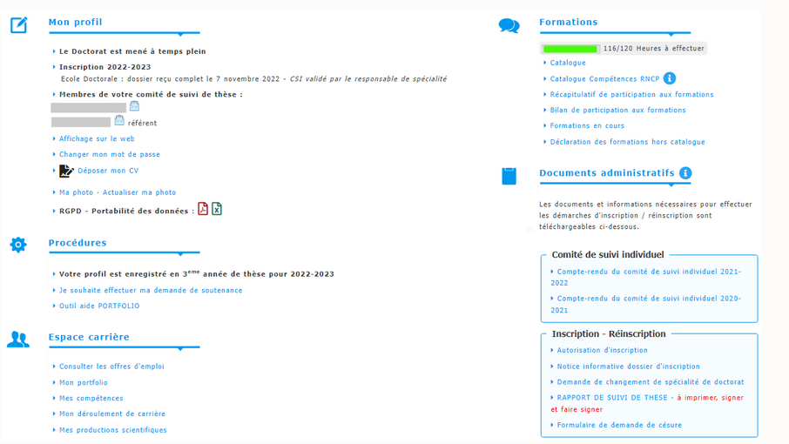
Dans votre espace personnel doctorant
Cliquer sur : « Je souhaite effectuer ma demande de soutenance »
ATTENTION : Si vous soutenez avant le 31 décembre, vous n’avez pas à vous réinscrire

Slide 4
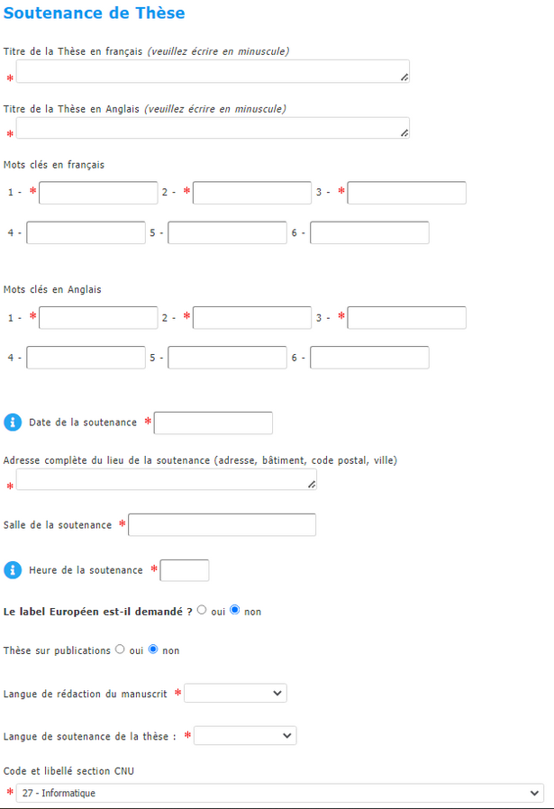
Renseigner les éléments de la soutenance
Vous devez compléter toutes les informations relatives à votre soutenance :
Vous pourrez demander la rectification de votre date
de soutenance à votre doctorale : celle-ci ne pourra
être avancée par rapport à la date initialement
déclarée.

Slide 5
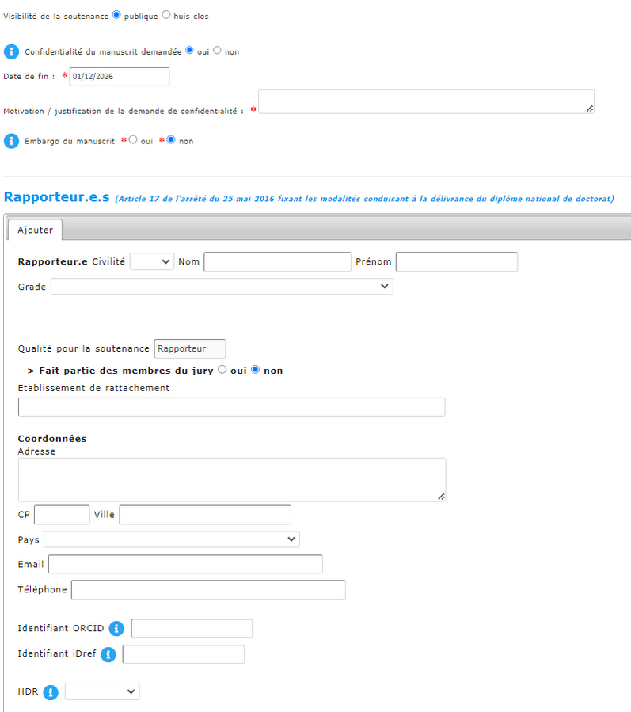
Renseigner les éléments de la soutenance : les rapporteurs
Vous devez déclarer les rapporteurs et membres de votre jury :
Pour les membres titulaires d’un grade
étranger, vous devrez déposer les CV
détaillés précisant les encadrements dans
le dossier de soutenance (en un seul
document).
Les règles de constitutions des jurys de
l’établissement sont disponibles dans la
rubrique soutenance de votre espace
personnel.

Slide 6
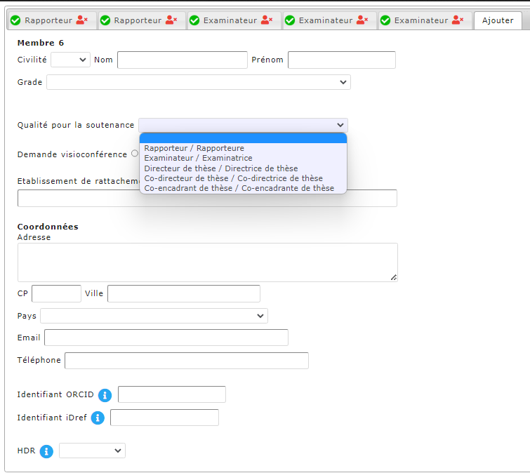
Renseigner les éléments de la soutenance : les membres du jury

Slide 7
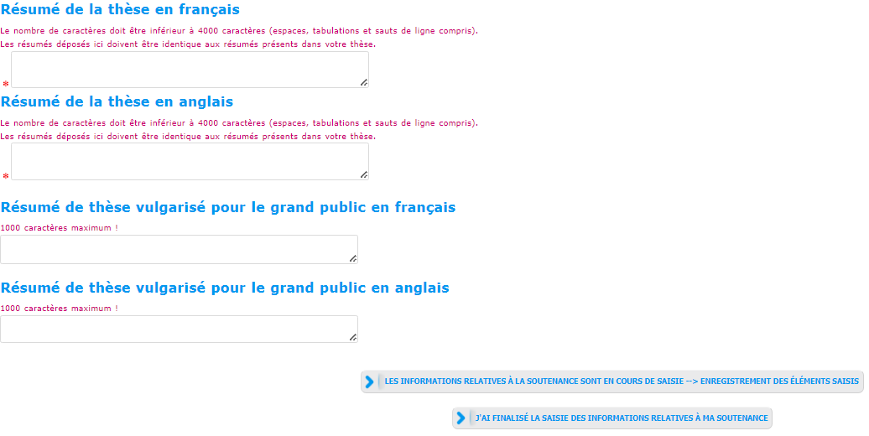
Renseigner les éléments de la soutenance et finaliser la saisie pour transmission à la direction de thèse
Une fois les résumés saisis, cliquer sur « J’ai finalisé la saisie des informations relatives à ma soutenance

Slide 8
Dépôt du fichier électronique du manuscrit de la thèse
Manuscrit de ma thèse au format PDF : Je le dépose au moment de la déclaration de soutenance.
Si je souhaite déposer une nouvelle version du manuscrit au plus tard 8 semaines avant la soutenance, j’alerte par mail mon école doctorale qui me redonne la main pour son dépôt.
La BU reçoit un email indiquant que le 1er dépôt a été effectué.

Slide 9
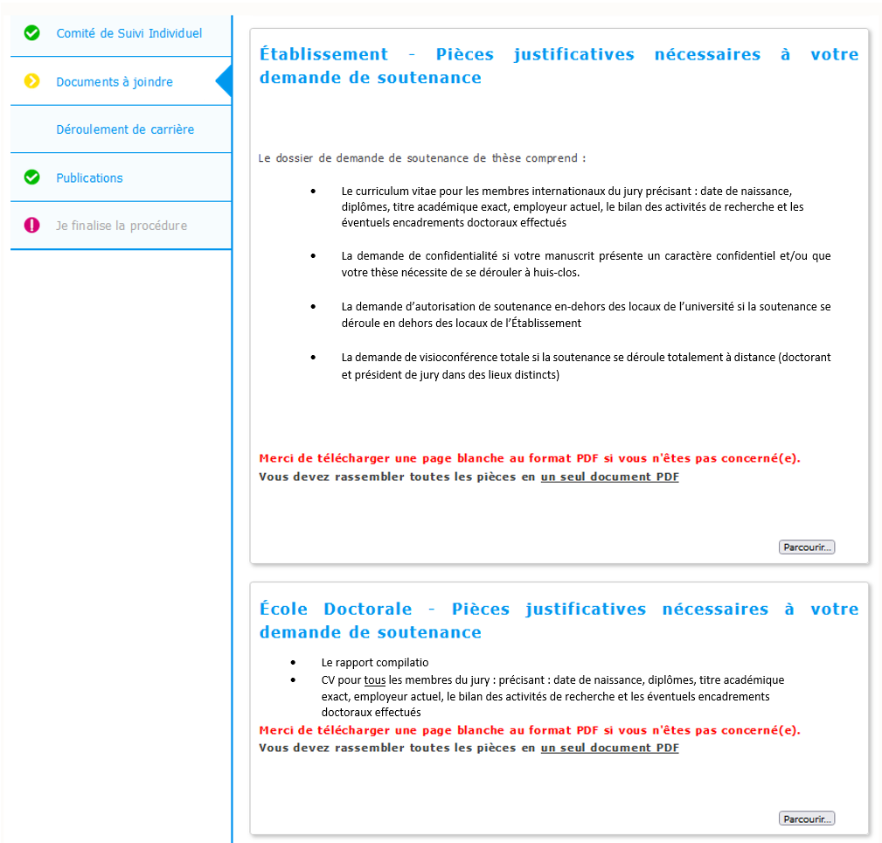
Dépôt des pièces justificatives
Je joins en un seul document les pièces demandées par l’établissement
Exemple
2. Je joins en un seul document les pièces spécifiques demandées par l’école doctorale

Slide 10
Je m’assure que j’ai bien déposé toutes les pièces attendues
AVANT DE FINALISER MA DECLARATION DE SOUTENANCE, JE VERIFIE :
Avoir déposé les pièces suivantes :
Manuscrit de ma thèse au format PDF : Je le dépose au moment de la déclaration de soutenance.
Si je souhaite déposer une nouvelle version du manuscrit au plus tard 8 semaines avant la soutenance, j’alerte par mail mon école doctorale qui me redonne la main pour son dépôt.
Document relatif à la diffusion de ma thèse
Les Documents déposés en un seul fichier pdf dans la rubrique « pièces complémentaires » de ma demande de soutenance :
  CV détaillé pour chaque membre de mon jury ayant grade étranger, précisant les encadrements de thèse effectués - sans ces CV ma demande ne pourra pas être instruite par l’école doctorale
  Demande de visioconférence totale, le cas échéant
  Demande de confidentialité/huis-clos, si mon manuscrit comporte un caractère confidentiel
  Demande de délocalisation de la soutenance, si ma soutenance se déroule en dehors des locaux de l’Établissement
  Les pièces justificatives spécifiques à mon école doctorale
Les informations ci-après : état civil, spécialité du diplôme, titre de la thèse, ainsi que les qualités et titres exacts des personnes proposées dans le jury. Ces informations figureront sur votre diplôme.

Slide 11
Finalisation de la procédure
2
Une fois toutes les informations complétées et les pièces déposées cliquer sur « Je finalise la procédure » puis sur « Transmission des données pour instruction du dossier »
1
La direction de thèse reçoit un email l’invitant à donner son avis sur les rapporteurs et les membres du jury en se connectant sur son espace personnel

Slide 12
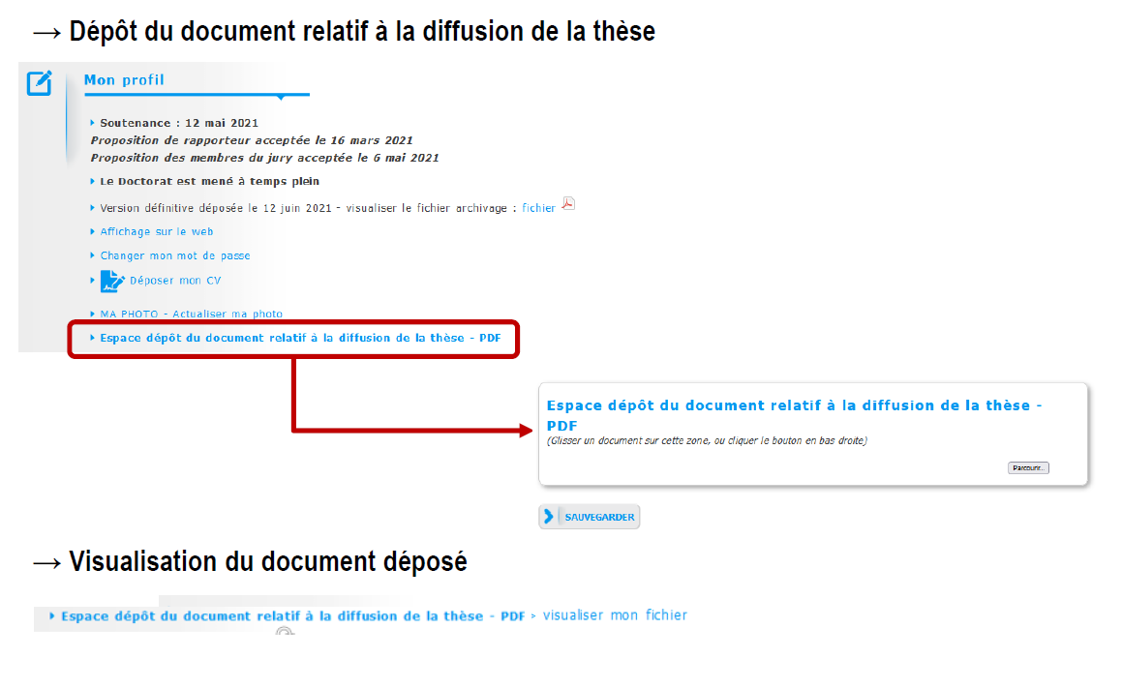
Dépôt de l’autorisation de diffusion de la thèse

Slide 13
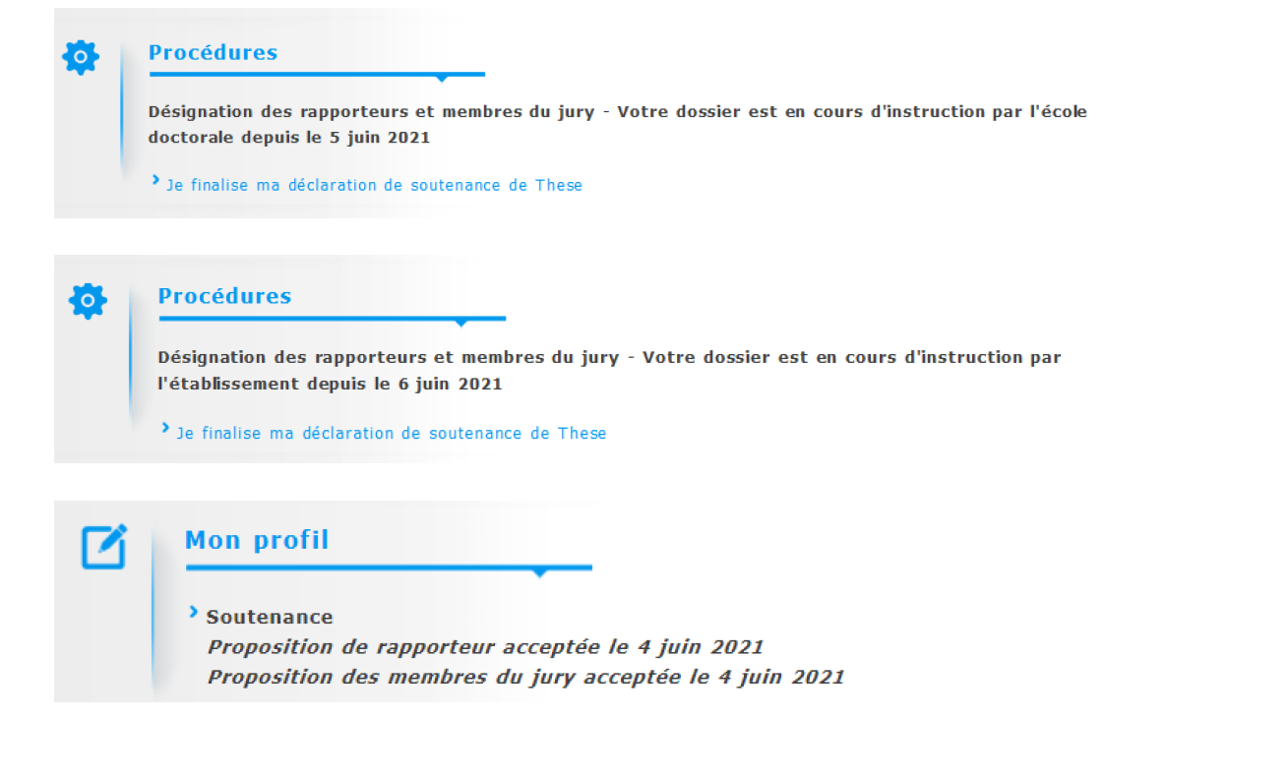
Suivi de l’avancement du traitement de mon dossier de soutenance
Dans mon espace ADUM, j’ai accès à
l’état d’avancement de mon dossier

